Slide 1


MONGODB
Por: Lucas Gardini Dias

Slide 2
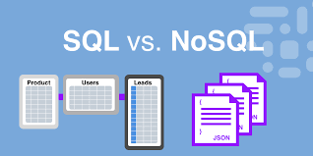
Introdução ao MongoDB O que é um banco de dados NoSQL?
Abordagem mais flexível e escalável.
Consultas rápidas
Ausência de tabelas
Sem relações ou com menos relações
Representação visual de Sql e NoSql, Gianfranco Nuschese

Slide 3
Introdução ao MongoDB O que é um banco de dados NoSQL?
Bancos de dados NoSQL (também conhecidos como "not only SQL") são bancos de dados não tabulares (sem tabelas) que armazenam dados de maneira diferente das tabelas relacionais.
Bancos de dados NoSQL vem em uma variedade de tipos com base em seu modelo de dados.
Os principais tipos são documento, chave-valor e grafo.
Eles oferecem esquemas flexíveis e escalonam facilmente com grandes volumes de dados e cargas de usuários elevadas.

Slide 4
Introdução ao MongoDB Breve histórico e evolução do MongoDB e NoSql.
Os bancos de dados NoSQL surgiram depois dos anos 2000, quando o custo por armazenamento caiu muito em relação aos anos anteriores. Onde os bancos de dados SQL foram criados para reduzir a duplicidade de dados e o custo de armazenamento.
Nessa época, os dados começaram a aumentar, e os dados começaram a aparecer de diversas formas, as vezes estruturados, as vezes semiestruturados, e muitas vezes sem uma estrutura definida.
Foi ai que os bancos de dados NoSQL entraram, deixando o desenvolvimento e o uso do banco completamente flexível.

Slide 5
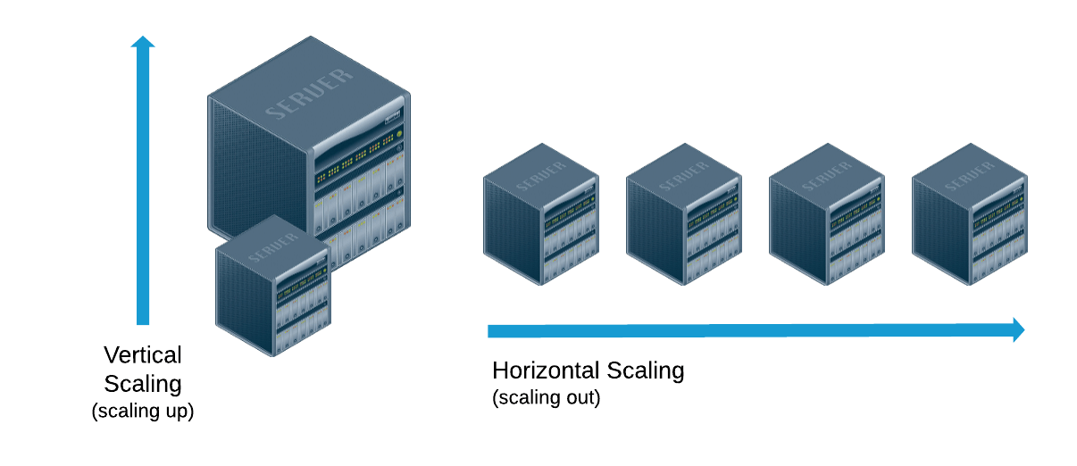
Introdução ao MongoDB Breve histórico e evolução do MongoDB e NoSql.
Outro assunto que fez os bancos de dados NoSQL ganharem popularidade, foi a necessidade de escalar e disponibilizar dados em diferentes servidores, em diferentes locais.
Ou seja, ao invés de ficar preso a um único servidor, alguns bancos de dados NoSQL permitem que os dados trafeguem e sejam utilizados em diversos servidores diferentes simultaneamente.
Representação visual de escalonamento vertical e horizontal, section.io

Slide 6
PRINCIPAIS
CARACTERÍSTICAS

Slide 7
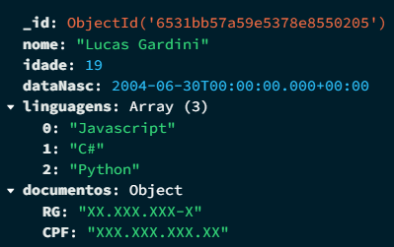
Principais Características Diferenças entre MongoDB e bancos SQL convencionais.
Diferente do conceito das tabelas que temos nos bancos de dados SQL, temos o conceito de documentos no MongoDB.
A diferença entre eles não é difícil, mas um pouco complexa.
Observe o exemplo de um “documento” ao lado.
Representação visual de um documento mongo

Slide 8
Principais Características Documentos BSON (Binary JSON).
Percebeu a diferença?
Para armazenar dados compostos, como as linguagens e os documentos, em um banco de dados relacional por exemplo, teríamos que criar mais de uma tabela para armazenar esses dados.
Representação visual de um documento mongo

Slide 9
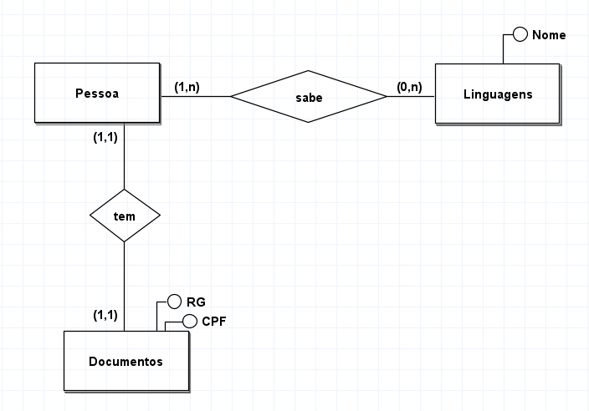
Principais Características Documentos BSON (Binary JSON).
No exemplo ao lado podemos ter uma ideia de como essa representação ficaria em um banco de dados SQL.
Percebe que teríamos que criar pelo menos 3 ou 4 tabelas para armazenar estes dados?
No mongo, teríamos apenas 1 documento!
Representação visual do exemplo anterior, brmodelo

Slide 10
Principais Características Esquemas dinâmicos.
O fato do mongo suportar esquemas dinâmicos, quer dizer que o banco de dados é capaz de lidar com estruturas dinâmicas nos seus documentos.
O que isso quer dizer? Simples, isso significa que as collections não são tão restritas quanto tabelas de bancos de dados SQL.
Por exemplo, caso nosso banco de dados SQL sofra uma alteração em uma tabela, a alteração deveria ser realizada por meio de migrations e comandos SQL para alterar a composição da tabela.
No MongoDB, podemos simplesmente remover a propriedade ou cadastrar um novo tipo que o banco de dados não irá precisar de nenhuma configuração adicional.

Slide 11
Principais Características Escalabilidade horizontal.
A escalabilidade horizontal no MongoDB refere-se à capacidade de distribuir dados e carga de trabalho em vários servidores ou máquinas, em vez de depender do aumento de recursos em um único servidor (escalabilidade vertical).
MongoDB permite distribuir os dados em vários servidores, conhecidos como "shards".
Cada shard contém uma parte dos dados, possibilitando a manipulação eficiente de grandes conjuntos de dados.
Para aumentar a capacidade, você pode simplesmente adicionar mais servidores (shards) ao cluster.

Slide 12
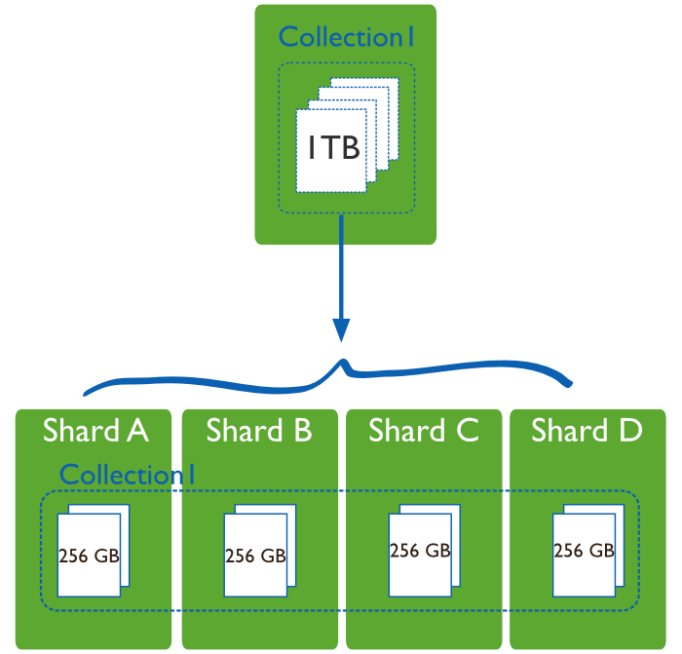
Principais Características Escalabilidade horizontal.
Representação visual dos shards do MongoDB, StackOverflow

Slide 13
INSTALAÇÃO E
CONFIGURAÇÃO

Slide 14

Instalação e Configuração Como baixar e instalar o MongoDB.
Existem duas maneiras de instalarmos o MongoDB, a primeira delas sendo uma instalação limpa direta no sistema operacional. Igual a instalar um programa.
Já o outro modo, seria utilizando uma imagem Docker, ou seja, criando um container.
De maneira breve, vou demonstrar a instalação dos dois jeitos, em um Windows convencional e com o Docker.
Representação das logos do Docker e do MongoDB, DEV Community

Slide 15
Instalação e Configuração Configuração inicial.

Slide 16


OPERAÇÕES BÁSICAS

Slide 17
Operações Básicas Inserção de documentos.

Slide 18
Operações Básicas Consulta de documentos.

Slide 19
Operações Básicas Atualização e exclusão de documentos.

Slide 20
MODELAGEM DE DADOS

Slide 21
Modelagem de Dados Estrutura de coleções e documentos.

Slide 22
Modelagem de Dados Relacionamentos no MongoDB.

Slide 23
INDEXAÇÃO E
DESEMPENHO

Slide 24
Indexação e Desempenho Importância de índices.

Slide 25
Indexação e Desempenho Estratégias para otimização de consultas.

Slide 26
AGGREGATION
FRAMEWORKS

Slide 27
Aggregation Frameworks Uso de pipelines para processamento de dados.

Slide 28
Aggregation Frameworks Exemplos práticos.

Slide 29
SEGURANÇA

Slide 30
Segurança Autenticação e autorização.

Slide 31
Segurança Boas práticas de segurança.

Slide 32
FERRAMENTAS E
ECOSSISTEMA

Slide 33
Ferramentas e Ecossistema Compass: a ferramenta oficial de GUI.

Slide 34
Ferramentas e Ecossistema Drivers para diferentes linguagens de programação.

Slide 35
CASOS DE USO

Slide 36
Casos de Uso Aplicações típicas do MongoDB.

Slide 37
Casos de Uso Exemplos de empresas que utilizam o MongoDB.

Slide 38
EXEMPLO REAL

Slide 39
REFERENCIAS
https://www.mongodb.com/nosql-explained/nosql-vs-sql
https://www.mongodb.com/nosql-explained
https://www.section.io/blog/scaling-horizontally-vs-vertically/

